Slide 1
KİMYASAL
AJANLAR

Slide 2
KİMYASAL SAVAŞ MADDELERİNİN TANIMI
Kimyasal savaş maddeleri ; Kimyasal özelliği sayesinde; öldürücü, yaralayıcı ve tahriş edici etkiler gösteren, sis ve yangın meydana getiren, insan, hayvan, bitki ve metallere etkili olan, katı, sıvı, gaz veya aerosol halindeki maddelere denir.

Slide 3
KİMYA SANAYİİ DİĞER BİRÇOK SANAYİ KOLUNUN TEDARİKÇİSİDİR
Tekstil ve Giyim % 6.3
İnşaat % 5.4
Tarım % 6.4
Otomotiv % 5.3
Kağıt ve baskı ürünleri % 4.5
Metal – maden, makine ve elektrik müh. % 9
Nihai Tüketim %30.3
Hizmet ve idare sektörü %16.4
Diğer %16.4

Slide 4
DÜNYA KİMYASAL MADDE TÜKETİMİ
Yıl Tüketim Miktarı
1950 7 Milyon Ton
1970 63 Milyon Ton
1985 250 Milyon Ton
2000 400 Milyon Ton

Slide 5
KİMYASAL SAVAŞ MADDELERİ
Yakıcı Gazlar (hardal gazı)
Boğucu Gazlar
Sinir Gazları ( Sarin)
Kan Zehirleyici Gazlar
Kusturucu Gazlar
Göz Yaşartıcı Gazlar
Uyuşturucu Gazlar
Diğer Gazlar

Slide 6
KİMYASAL AJANLARIN VÜCUDA GİRİŞ YOLLARI
Gözler
Solunum Yolu
Sindirim
Enjeksiyon
Cilt

Slide 7
Solunum sistemi yoluyla alınan doz, maddenin havadaki miktarına ve kişinin kimyasal sahada kalma süresine bağlıdır.
Sıvı kimyasal savaş maddeleri cilt tarafından emilmek suretiyle ciltte tahriş ve yaralara sebep olurlar.
Düşük dozda kirlenen arazilerde fazla süre kalındığı takdirde gerek solunum gerekse cilt tarafından fazla miktarda emilme olacağından zararlara sebep olurlar.
Bazı kimyasal savaş maddeleri kalıcıdır. Bunların kalıcılığı fiziksel özelliklerine, hava şartlarına, arazinin, malzemenin ve teçhizatın tipine bağlıdır.

Slide 8
KİMYASAL SAVAŞ MADDELERİNİ ETKİLEYEN METEOROLOJİK FAKTÖRLER
Sıcaklık
Rüzgar
Hızı
İstikameti
Rutubet Ve Yağış
Arazi
Arazinin Şekli
Ağaçlar Ve Bitkiler
Toprak

Slide 9
KİMYASALLARIN KALICILIK
SÜRELERİ
10 C 15 C -10 C
Yağışlı Güneşli Güneşli
ort. rüz. Hf. Rüz rüz.sız, karlı
Sarin 1/4-1sa. 1/4-4sa. 1-2 gün
VX 1-12sa 3-21 gün 1-16 hafta
Hardal 12-48sa. 2-7 gün 2-8 hafta
Fosgen Birkaç dk. Birkaç dk. 15-60 dk.
Siyanür Birkaç dk. Birkaç dk. 1-4 sa.

Slide 10
KİMYASAL OLAYLARIN BELİRTİLERİ
Uçaktan yayılan veya çevrede alışılmamış duman ve sis görülmesi.
Etrafta şüpheli yağ damlaları veya su birikintileri görülmesi.
Görmede bulanıklık .
Ani baş ağrısı, öksürme, aksırma, burun akması veya kanamaların görülmesi.
Göğüste ağrı, nefes almada zorluk görülmesi.
Deride kızarıklık veya kabarcıkların görülmesi.
Bulantı ve kusma görülmesi.

Slide 11
SAVAŞ GAZLARININ FİZYOLOJİK ETKİLERİNE GÖRE AYIRIMI VE ÖZELLİKLERİ
I- SİNİR GAZLARI
Sinir gazları kişinin sinir sistemine doğrudan doğruya etki eder. Sinir hücrelerinin hatalı sinyal göndermelerine sebep olurlar, hayati fonksiyonları felce uğratırlar. Sıvı ve gaz şeklinde bulunabilir ve her iki şekilde de oldukça zehirlidir. Gaz halinde genellikle kokusuz, renksiz ve tatsızdır. Sıvı halinde ise kahve rengindedirler. Bu yüzden varlığını anlamak zordur

Slide 12
Havadaki konsantrasyonları algılanabilme sınırına geldiğinde ajan öldürücü etkilerini göstermiştir. Sıvı ve buhar iken deri ve normal kumaştan kolaylıkla geçerler. Ancak butil kauçuk ve polyester gibi sentetik maddeler dirençlidir. Cerrahi eldivenler geçirgendir.
SİNİR GAZLARİ İKİ GRUBA AYRILIRLAR
1- G Grubu Sinir Gazları (Kalıcı olmayan grup),
2- V Grubu Sinir Gazları (Kalıcı grup)

Slide 13
SİNİR GAZLARININ GENEL OLARAK
FİZYOLOJİK BELİRTİLERİ
Sebepsiz burun akması,
Göğüs tıkanıklığı,
Göz bebeklerinin küçülmesi,
Ağızdan salya akması,
Bulantı, kusma aşırı terleme,
İdrarını tutamama
Sebepsiz sıçramalar,
Kaslarda seğirme (Sıvı bulaşma),
Görüşte bulanıklık,
Denge bozukluğu,
Baş ağrısı,
Şaşkınlık, miskinlik
Çırpınma, koma ve ölüm

Slide 14
YAKICI GAZLAR
Hücre DNA’sını tahrip ederek hücre faaliyetlerini durdurur. Hücre zehirleyici ve yapısını değiştirici etki gösterir.
Buhar ve sıvı olarak kullanılan yakıcı gazlar gözlere ve akciğerlere etki eder ve deriyi yakarlar. Renkleri renksizden koyu kahve rengine kadar değişen yağlı sıvılardır.
Bu gazların bir kısmı kokusuz olup, diğerlerinin hardal, sarımsak, sardunya, bayır turpu kokusu vardır.
Yakıcı gazlar etkilerini sinsice gösterirler. Dokunulduğunda ağrı ve sızı duyulmaz etkisi geçtir.
Yakıcı gazlar personeli saf dışı etmek ve saf dışı olma korkusu altında bulundurup, giyildiğinde içinde uzun müddet kalınamayan koruyucu elbiseleri çıkarmamayı sağlayan gazlardır.

Slide 15
YAKICI GAZLARIN FİZYOLOJİK
ETKİLERİ
Gözlerde kızarıklık, sulanma, yanma, iltihap,
Gözlerde ışığa karşı hassasiyet,
Göz kapaklarının şişmesi,
Öksürük ve boğulma hali,
Boğaz ve nefes yollarında iltihaplanma,
Ciltte kızarıklıklar ve yanma,
Ciltte kabarcıklıklar,
Bulantı ve kusma,

Slide 16
KAN ZEHİRLEYİCİ GAZLAR
Kan zehirleyici gazlar genellikle gaz veya buhar olarak atılır ve solunum yoluyla vücuda girerler.
Vücut hücrelerinin kandaki oksijeni kullanmalarına engel olmak suretiyle dolaşım ve solunum sistemlerini etkilerler.
Bu gazlar renksizdirler. Bazılarında şeftali çekirdeğinin bayıltıcı kokusu veya acı badem kokusu vardır. Bazıları burnu tahriş edebilir.
Kan zehirleyici gazı fazla teneffüs eden kişiler bir kaç dakika içinde kendilerini kaybedebilir ve ölebilirler.

Slide 17
KAN ZEHİRLEYİCİ GAZLARIN
FİZYOLOJİK ETKİLERİ
Burun ve boğazda tahribat,
Öksürük (CK),
Göğüs darlığı ve boğulma hali,
Gözde tahriş ve yaşarma,
Baş ağrısı, baş dönmesi, göz kararması,
Bulantı ve kusma,
Solunum artması (AC),
Güç ve ağır teneffüs (CK),
Titreme (SA),
Koma ve ölüm (Fazla miktarda teneffüs edildiğinde.)

Slide 18
BOĞUCU GAZLAR
Boğucu gazlar, solunum yoluyla vücuda girerler. Nefes yolları ve akciğeri tahrip etmek suretiyle solunum sistemini etkilerler.
Fazla miktarda alındığında gazla şişen akciğerler kanın serumu nedeniyle sıvı ile dolar ve oksijen eksikliği ölüme neden olur. Tıpkı su içerisinde boğulmak gibi ölüm meydana getirirler.
Çok uçucu olan bu gruptaki gazlar genellikle renksiz ve yeni biçilmiş çayır, çürümüş saman ve mısır püskülü kokusu gibi kokuları vardır.

Slide 19
BOĞUCU GAZLARIN FİZYOLOJİK ETKİLERİ
Öksürük,
Burun ve boğazda tahriş ve akıntı,
Solunumda güçlük,
Göğüste darlık,
Gözlerde yaşarma ,
Dudaklarda morarma,
Baş ağrısı,
Bulantı ve kusma,
Yoğunluk,
Şok ve ani ölüm.

Slide 20
KUSTURUCU GAZLARIN FİZYOLOJİK
BELİRTİLERİ
Burun ve boğazda tahriş,
Öksürme ve aksırma, (Karabiber tesirine benzer),
Boğazda ve nefes borusunda şiddetli acı,
Bulantı ve kusma,
Salya akması,
Şiddetli baş ağrısı.

Slide 21
KBRN KORUNMA ÖNLEMLERİ
Aniden baş gösteren hayvan ölümleri
Yörenizde ve çevrenizde alışılmadık, görülmedik haşere ve böcekler olursa
Çevrenizde alışık olmadığınız şekilde bitki sararmaları ve ölümleri
Toplu cilt şikayetleri görme şikayetleri deride yanma ve kaşıntı
Bölgesel toplu şikayetle başvurular
Mevsim ile uyumsuz şikayet ve anamnez tutarsızlıkları

Slide 22
KORUNMA
Koruyucu maske ve deriyi korumak için özel elbiseler,
Temizlemek için deterjan, sabun, su,malzeme temizliği
için hipoklorit eriyikleri,
TEMİZLENME (Dekontaminasyon)
Kimyasala bulaşmış vücut, sabun ve su ile yıkanarak
temizlenir.
Gözler sadece temiz su ile yıkanır,
Elbise ve teçhizat silkelenir, fırçalanır ve yıkanır,
Malzeme temizlenmesinde hipoklorit eriyikler kullanılması uygundur,
Kontamine olmuş satıhları deterjan eriği ile yıkanmalı,
tazyikli su ile yıkamak mümkündür.

Slide 24
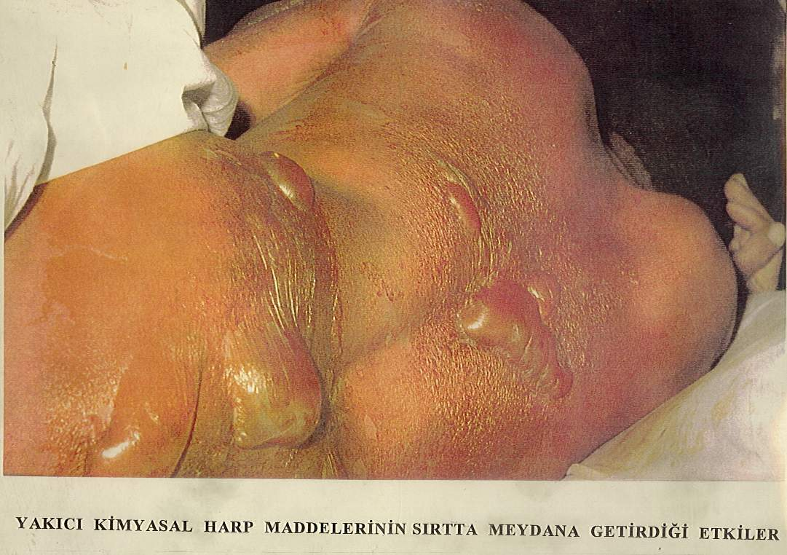

Slide 25
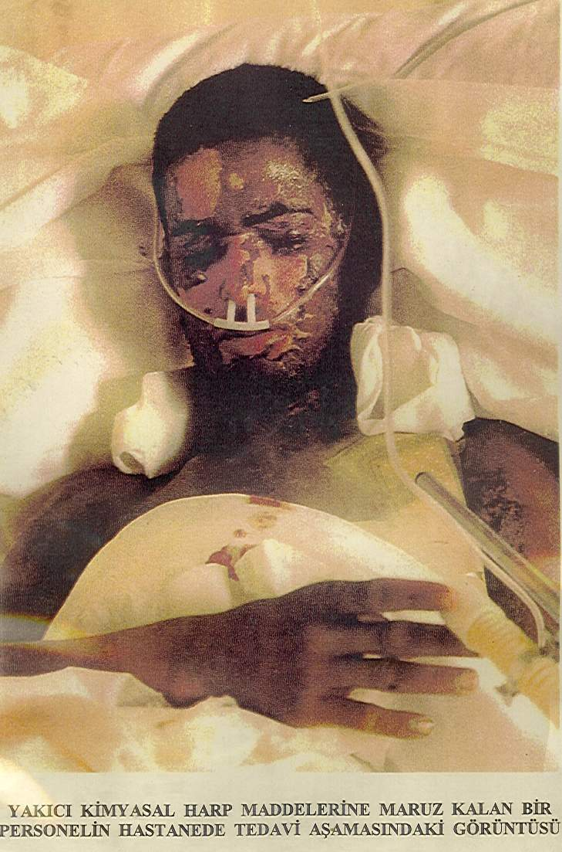
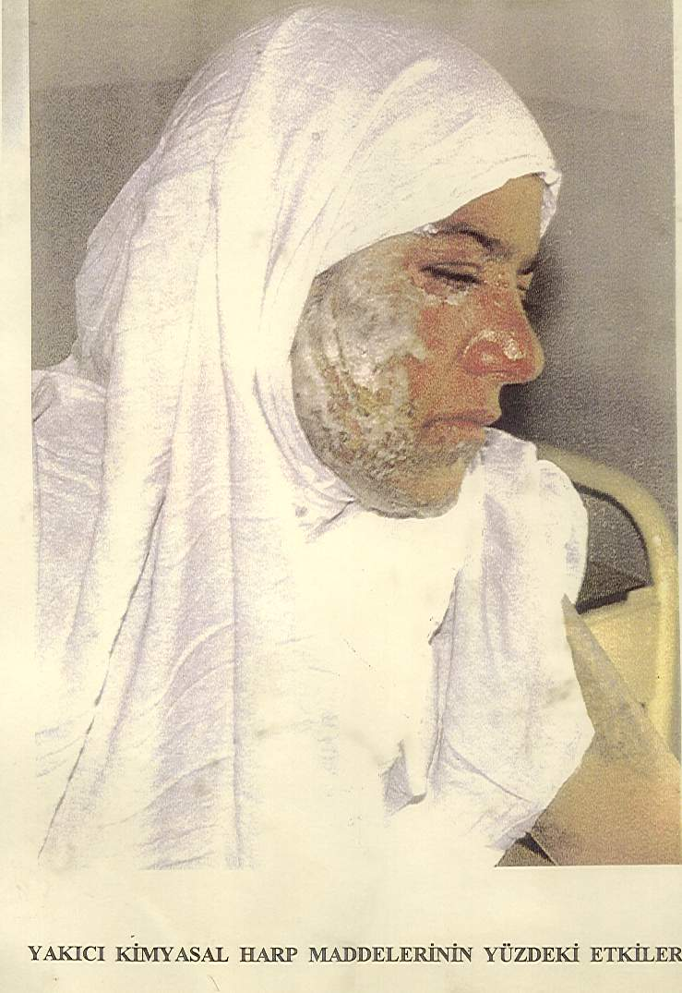

Slide 26
KİMYASAL OLAYLARA MÜDAHALE
İLK MÜHAHALE DEKONTAMİNASYON
SEMPTOMATİK TEDAVİ
SPESİFİK TEDAVİ

